Slide 1
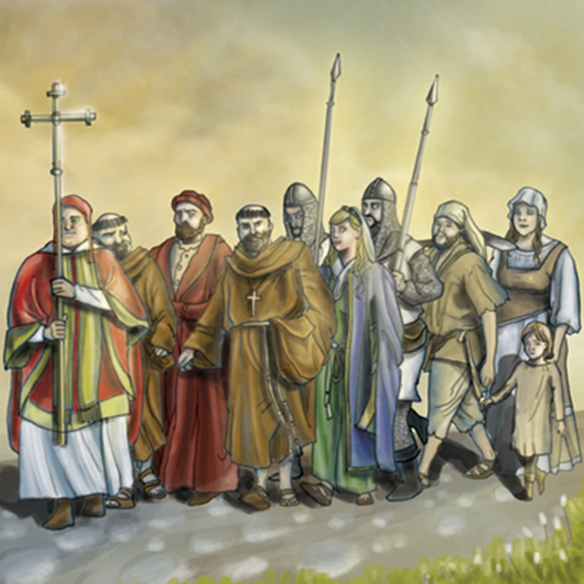
Sociedade Medieval
Professora Beatriz Rodrigues | Descobrir a História | 2023
Como se organizava a sociedade?
•Sociedade estratificada e tripartida
•Sociedade de ordens
A população organizava-se em três ordens sociais (ou grupos sociais) o clero, a nobreza e o povo tendo em conta o nascimento e as funções desempenhadas.
Porto Editora, PPT

Slide 2
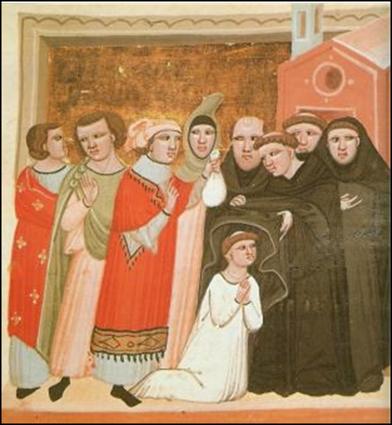
Sociedade Medieval
Sou responsável por rezar, proteger espiritualmente as pessoas e por realizar cerimónias religiosas. Presto auxílio à população e dedico-me à cópia de manuscritos. Tenho também vários privilégios como leis próprias, possuir terras e não pagar impostos.
Em que grupo social me insiro?
Porto Editora, PPT
Clero

Slide 3
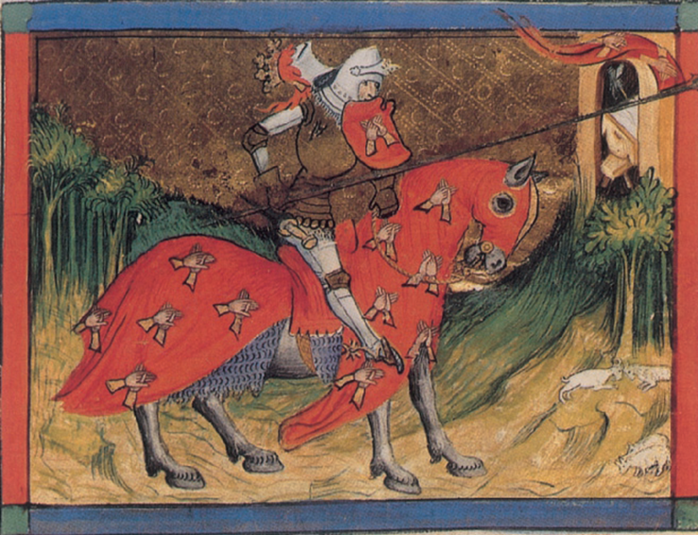
Sociedade Medieval
Sou um guerreiro porque luto para garantir a defesa do reino. Quando combato recebo recompensas como títulos ou terras, por isso, possuo várias terras. Tenho também outro privilégio que é não pagar impostos.
Em que grupo social me insiro?
Porto Editora, PPT
Nobreza

Slide 4
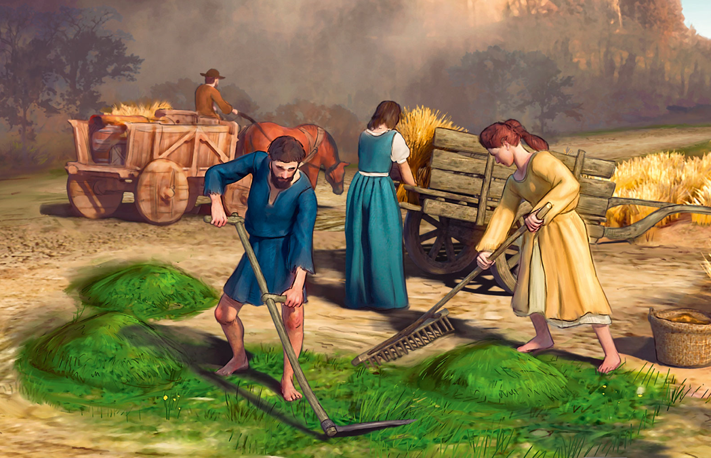
Sociedade Medieval
Trabalho na agricultura, não tenho privilégios mas tenho várias obrigações, como pagar impostos.
Em que grupo social me insiro?
Porto Editora, PPT
Povo

Slide 5

Sociedade Medieval
Analisa atentamente a imagem, identifica os grupos sociais representados e posiciona-os na pirâmide social
Clero
Nobreza
Povo

